Slide 1
18 декабря
Долгожданный дан звонок, начинается урок!

Slide 2
Тема урока:
«ПРИШИВАНИЕ ПУГОВИЦ»

Slide 3
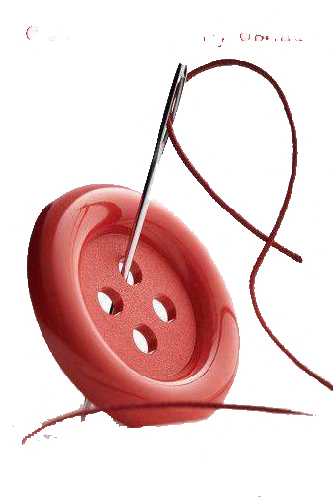
Для чего нужно пришивать пуговицы?
«В человеке всё должно быть прекрасно:
и лицо, и одежда, и душа и мысли» (А.П.Чехов)

Slide 4
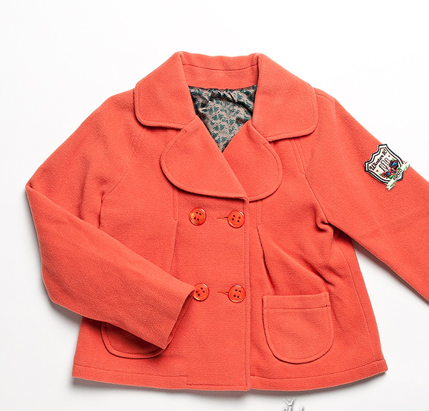
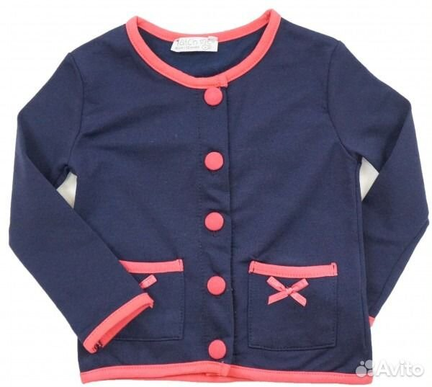
Для чего служат пуговицы в одежде?
Для застёжки –
пуговицы в цвет ткани
Для отделки – пуговицы контрастного цвета

Slide 5
Виды пуговиц
Со сквозными отверстиями
С ушком

Slide 6
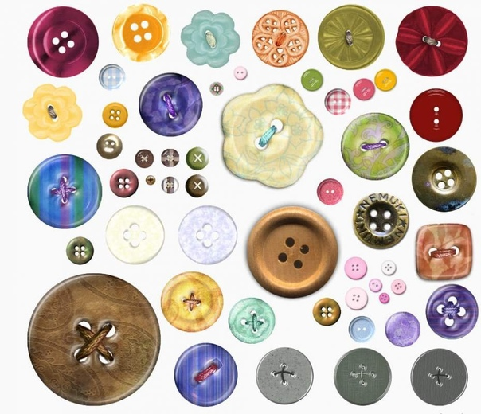
Виды пуговиц

Slide 7
Виды пуговиц

Slide 8
Пришивая пуговицы нужно помнить о правилах, которые важно соблюдать:
Пришивают пуговицы вдвое сложенной нитью!!!

Slide 9
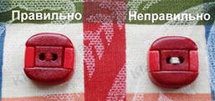
Правила пришивания пуговиц
Нитки подбирают по цвету к пуговице или к ткани
В цвет
пуговицы,
4 – 5 стежков
В цвет ткани,
4 – 5 стежков

Slide 10
Пришивая пуговицу, ткань прокалываем иглой с лицевой стороны, чтобы узелок спрятался под пуговку.
С изнаночной стороны стараемся проколы иглы делать в одних и тех же местах.

Slide 11
Значение узоров пришитых пуговиц
ХОЧУ, ЧТОБЫ ДРУЖБА НИКОГДА НЕ РАСПАЛАСЬ | ХОЧУ УМЕТЬ ПРЕДСКАЗЫВАТЬ СОБЫТИЯ | ХОЧУ БЫТЬ УСПЕШНЫМ
ХОЧУ МНОГО ДЕНЕГ | ХОЧУ ЖИТЬ В ГАРМОНИИ С МИРОМ | ХОЧУ БЛИСТАТЬ ТАЛАНТАМИ
ХОЧУ БЫТЬ ЗДОРОВОЙ И КРАСИВОЙ | ХОЧУ ЧТОБЫ МОЁ БЛАГОСОСТОЯ- НИЕ РОСЛО | ХОЧУ СЧАСТЬЯ В ЛЮБВИ

Slide 12
Физкультминутка

Slide 13
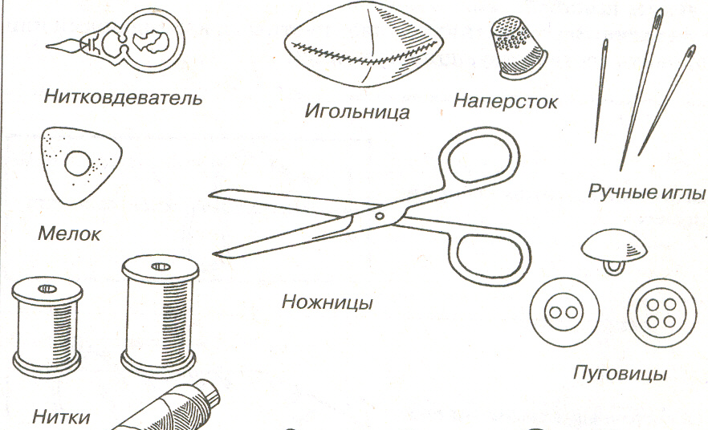
Практическая работа
1.Какие инструменты и материалы нужны для пришивания пуговиц?
2.Какую технику безопасности нужно соблюдать при ручных работах?

Slide 14
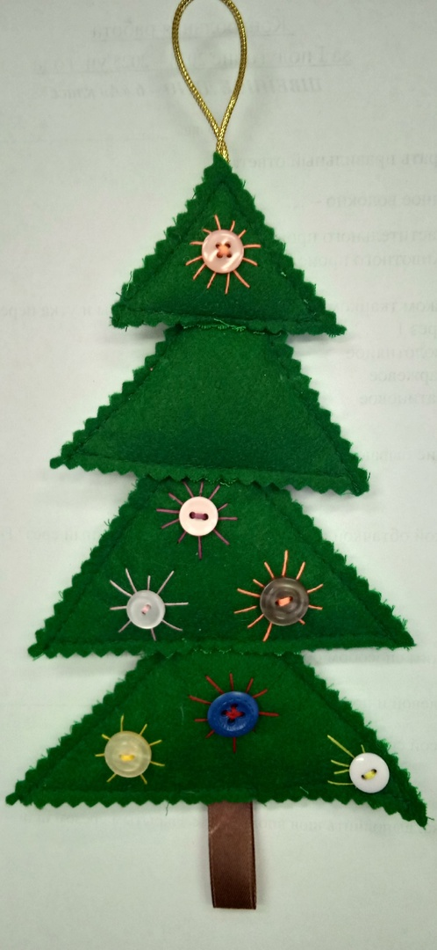
Практическая работа
Пришивание пуговиц
со сквозными отверстиями

Slide 15
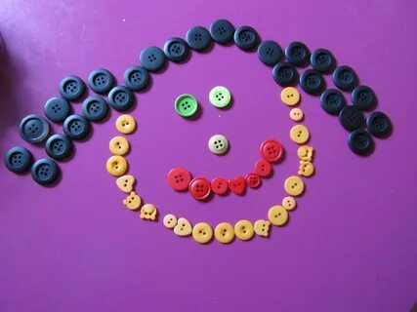
Спасибо за урок

